Slide 1
Сорвилова Ольга Валентиновна 4Д-смотр строя и песни.

Slide 2
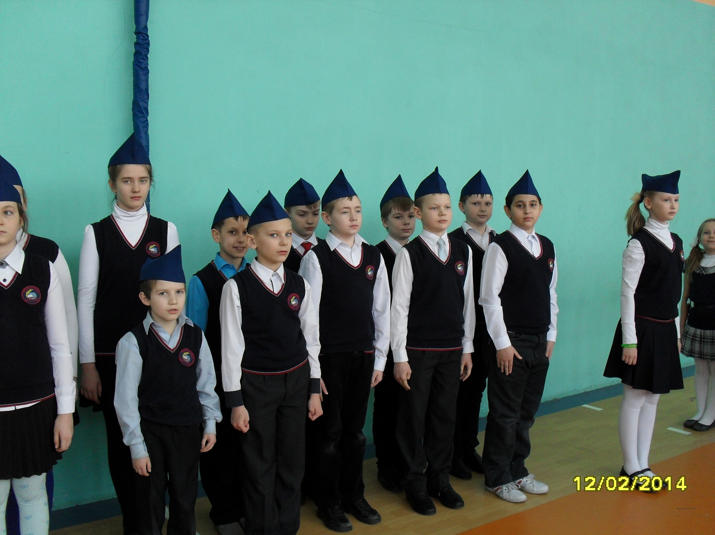

Slide 3
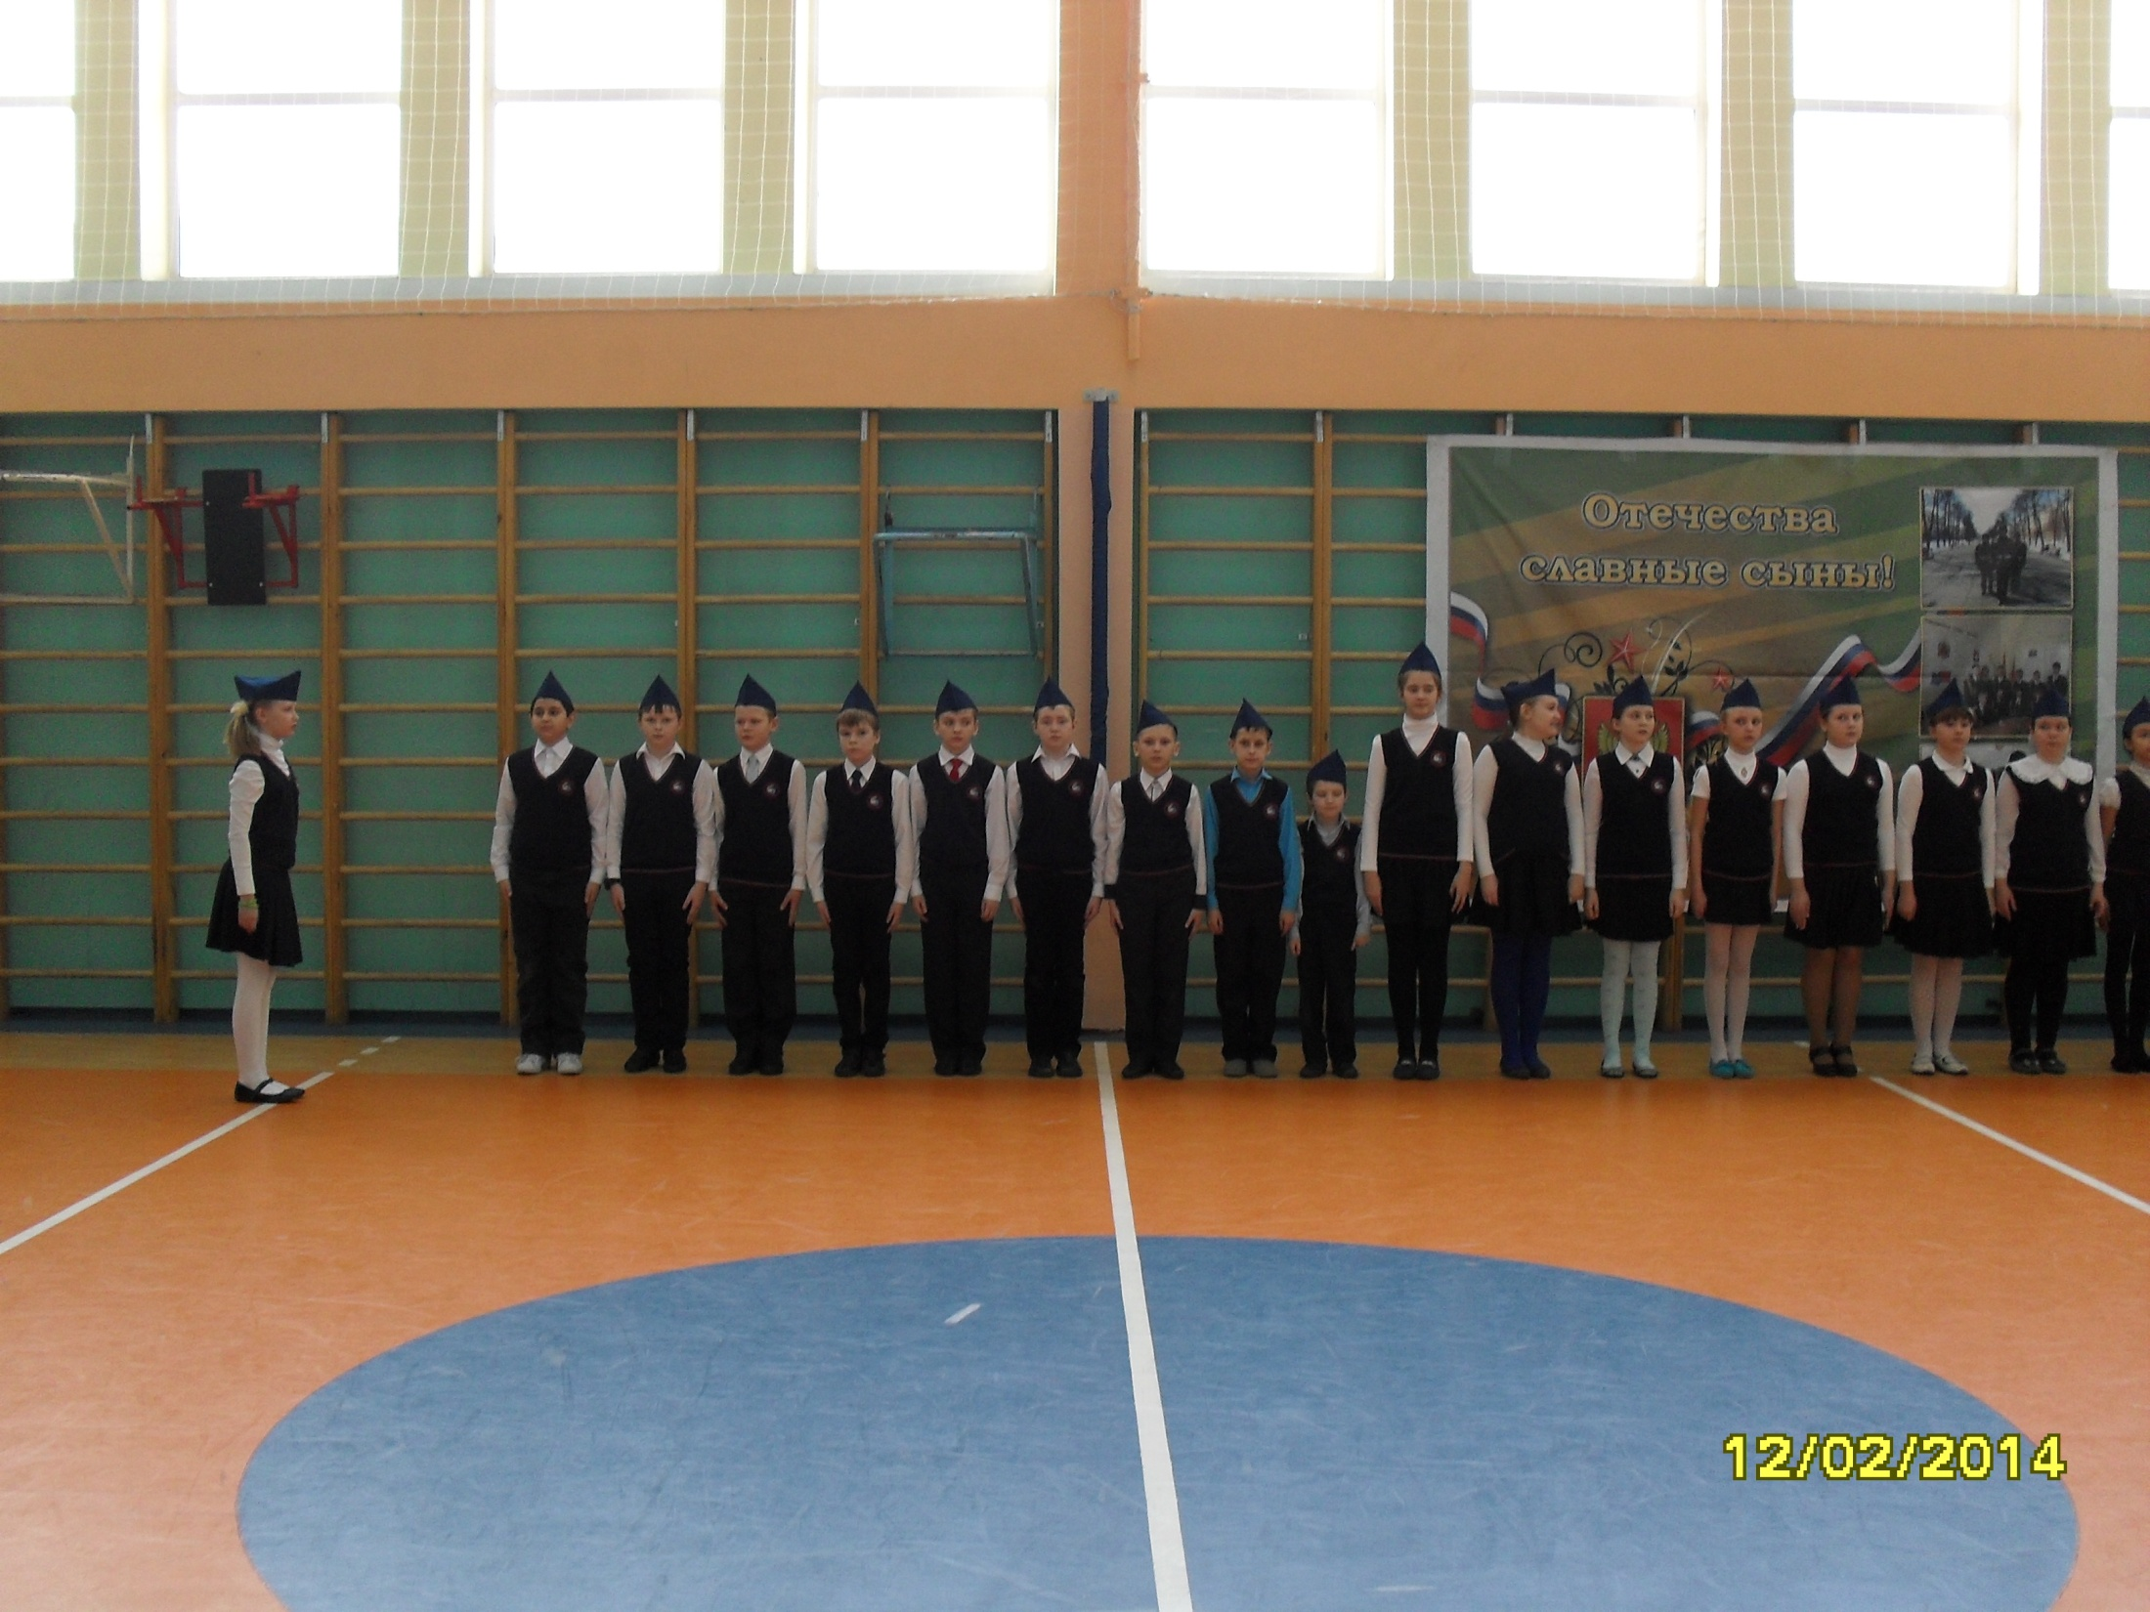

Slide 4
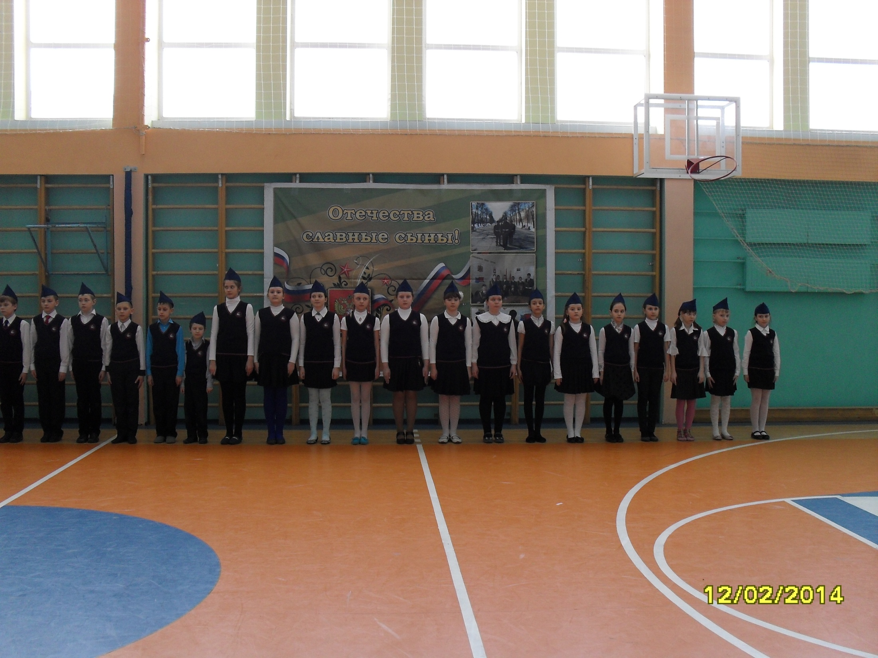

Slide 5
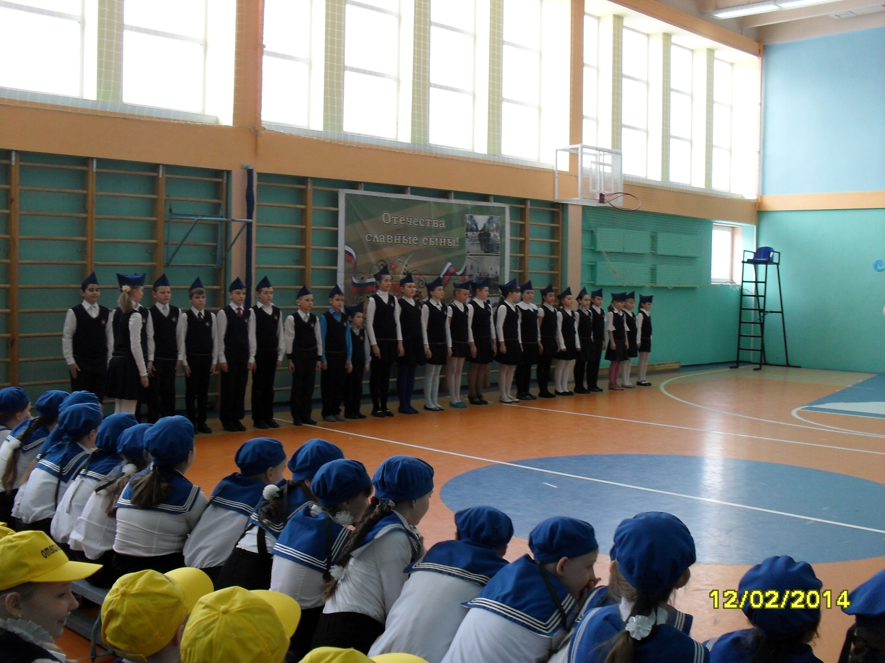

Slide 6
